Slide 1
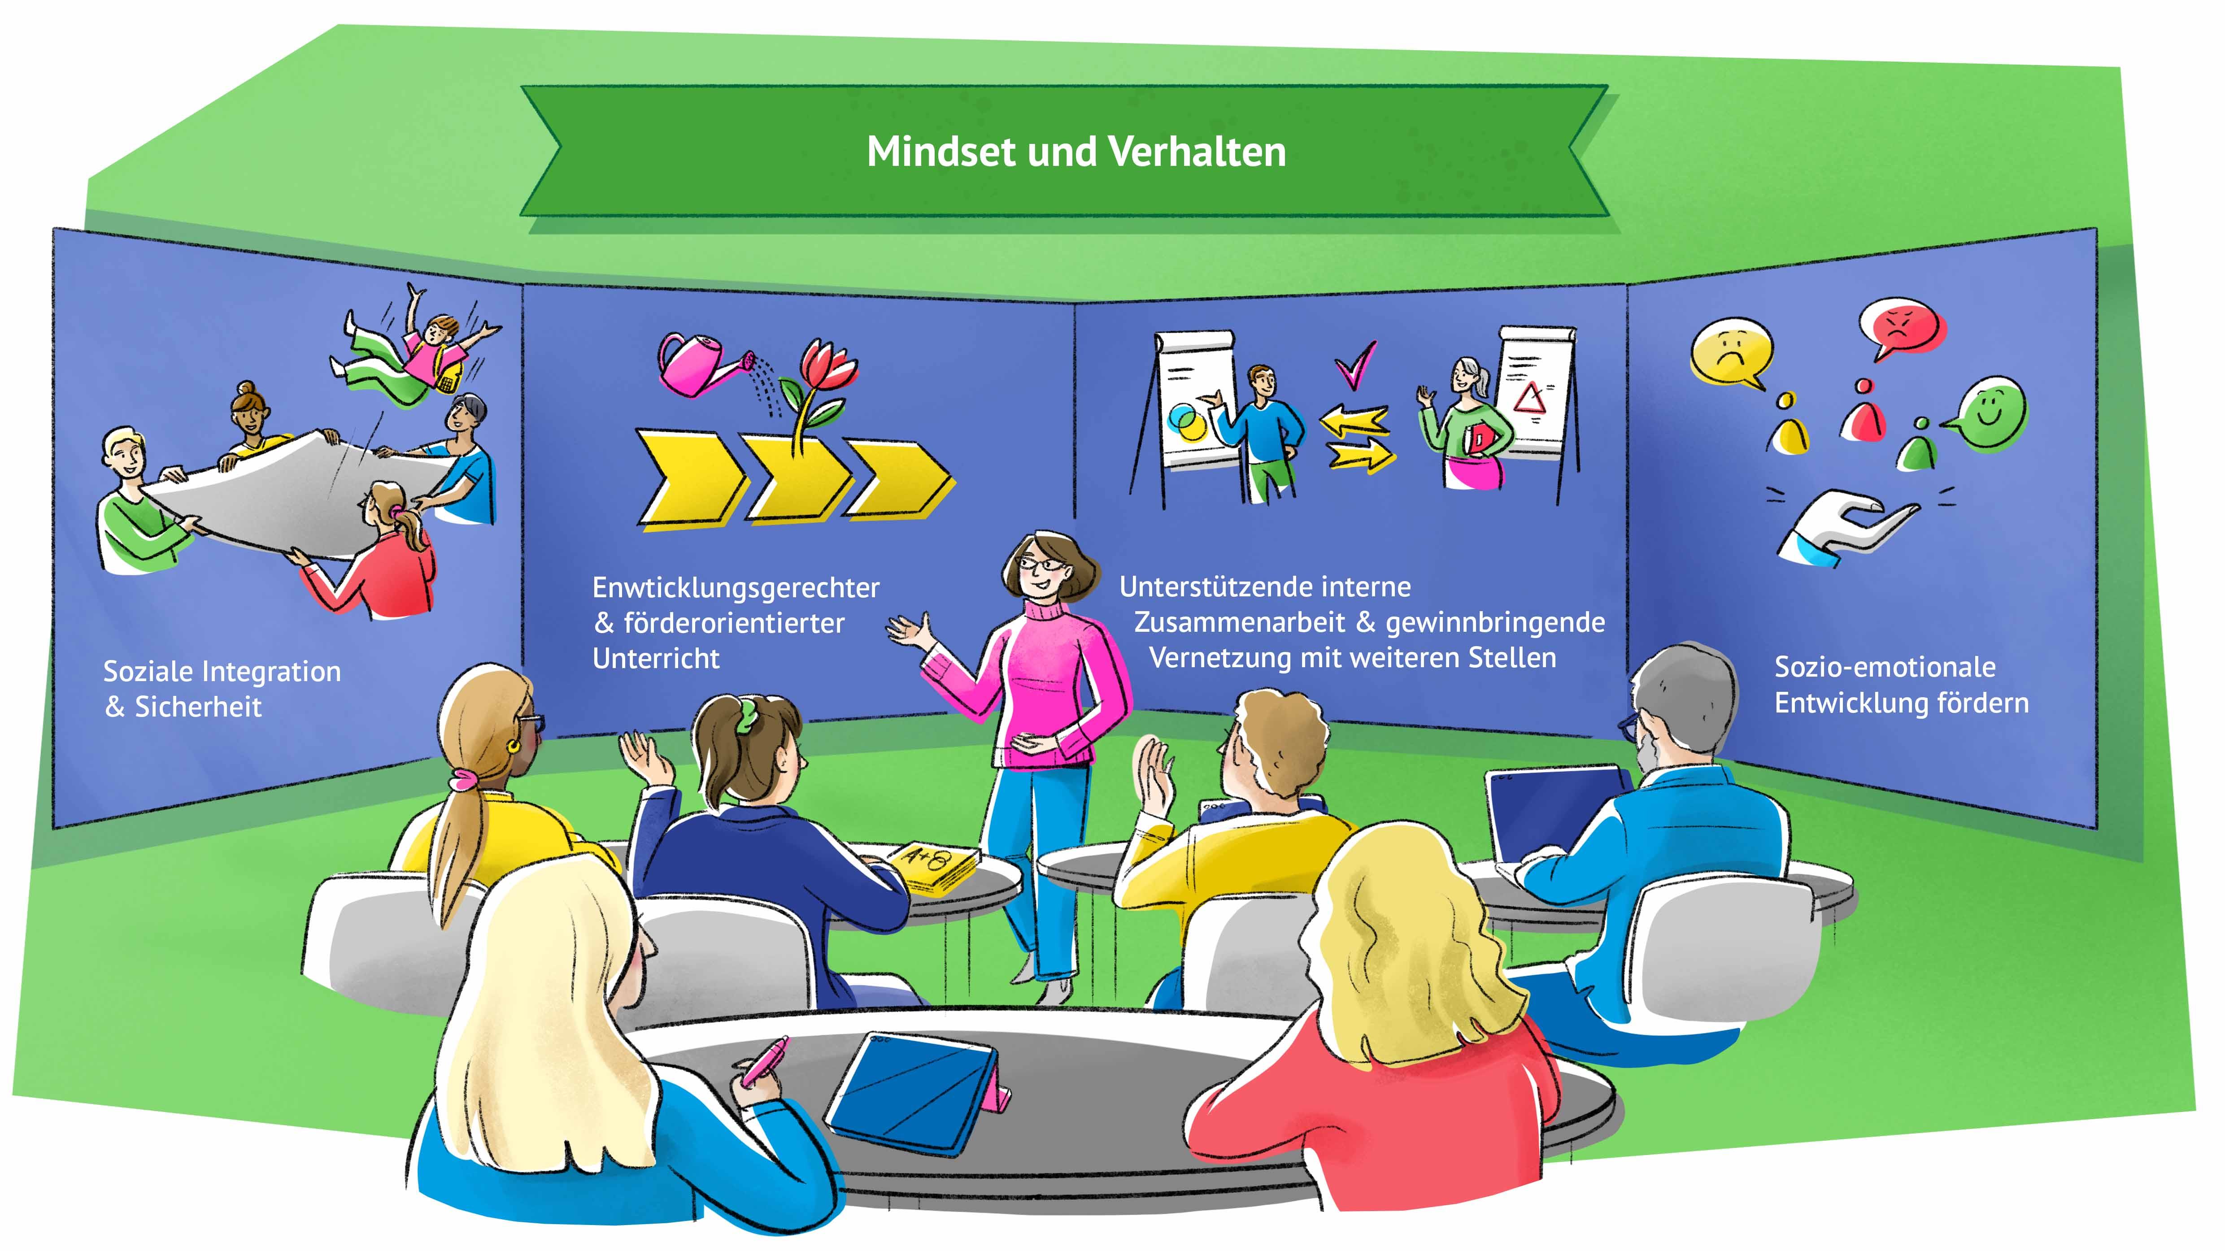
Analyse «Sozio-emotionale Entwicklung»

Slide 2
Zum Einstieg
Was hat dich heute zum Lachen gebracht?

Slide 3
Übersicht sozio-emotionale Entwicklung

Slide 4
Übersicht sozio-emotionale Entwicklung
3 Unterstützende interne Zusammenarbeit und gewinnbringende Vernetzung mit weiteren Stellen
4 Sozio-emotionale Entwicklung fördern
2 Entwicklungs-gerechter und förder-orientierter Unterricht
1 Soziale Integration und Sicherheit in der Schul-gemeinschaft

Slide 5
Stärken/Chancen, Schwächen/Herausforderungen
Stärken Leitfrage: Was gelingt und bereits gut? Das sind unsere Stärken. Darauf sind wir stolz. Darauf können wir bauen. | Chancen Leitfrage: Worin sehen wir Chancen für die weitere Entwicklung? Das sind unsere Chancen. Das sollten wir nutzen. Da lohnt es dich zu investieren.
Schwächen Leitfrage: Wo zeigen sich Schwächen? Hier gibt es Probleme. Das behindert unsere Arbeit. Daran müssen wir arbeiten. | Herausforderungen Leitfrage: Was sind Herausforderungen für unsere Schule? Hier lauern Gefahren. Hier müssen wir vorsichtig sein. Da müssen wir vorsorgen.
Themen

Slide 6
Dokumentation Analyseergebnisse
Lokale Gesellschaftsstruktur (Anteil Personen mit Migrationshintergrund, sozio-ökonomischer Status, Bildungspartner wie Vereine, strafrechtlich relevante Aspekte oder Orte, Verfügbarkeit der Eltern etc.)
Infrastruktur (Hotspots, Anregungen auf dem Pausenplatz etc.)
Kompetenz und Präsenz der Lehrpersonen (Verteilung der Kompetenz, Stärken und Herausforderungen etc.)
Unterstützungsangebote (bereits bestehende und auch genutzte Unterstützungsangebote, Wirkung der unterstützenden Stellen)

Slide 7
Kraftfeld-Analyse

Slide 8
Ablauf Kraftfeld-Analyse
Arbeitsschritt | Beschreibung
1. Schritt | IST-Situation formulieren | Arbeitsphase 1
2. Schritt | SOLL-Zustand formulieren | Arbeitsphase 1
3. Schritt | Sammlung hemmende und fördernde Kräfte | Arbeitsphase 1
4. Schritt | Gewichtung der Kräfte | Arbeitsphase 1
5. Schritt | Gruppieren der Kräfte | Arbeitsphase 1
6. Schritt | Grunde und Ursachen bei hemmenden Kräften | Arbeitsphase 2
7. Schritt | Schwächung / Eliminierung von hemmenden Kräften | Arbeitsphase 2
8. Schritt | Stärkung der fördernden Kräfte | Arbeitsphase 2

Slide 9
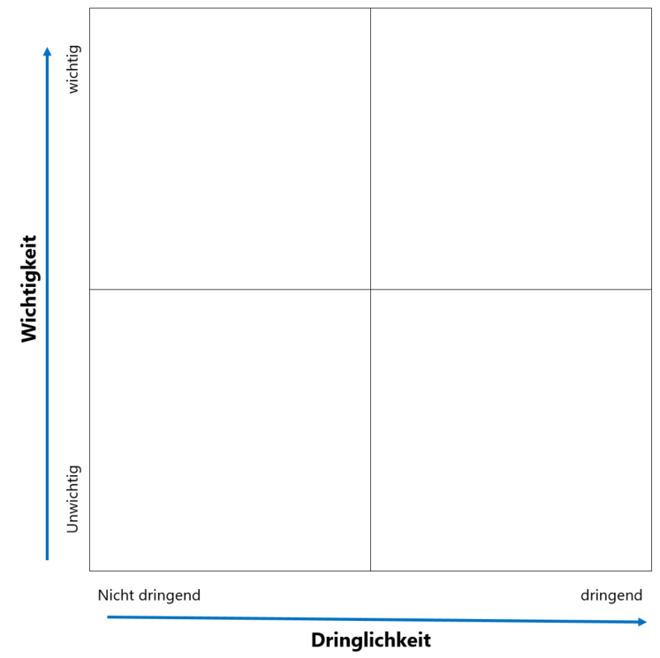
Gewichtung, Gruppierung
Gewichtung mit Eisenhower-Prinzip
Gruppierung mögliche Kriterien
Struktur
Person
Kompetenz
Organisation
Etc.

Slide 10
Notes:
Schulen für alle, zusammen wachsen, Menschen stärken.

Slide 11
Bildungs- und Kulturdepartement
Dienststelle Volksschulbildung
Kellerstrasse 10
6000 Luzern
volksschulbildung.lu.ch/Schulen_fuer_alle
Illustrationen: Nicole Gämperli

